Slide 1



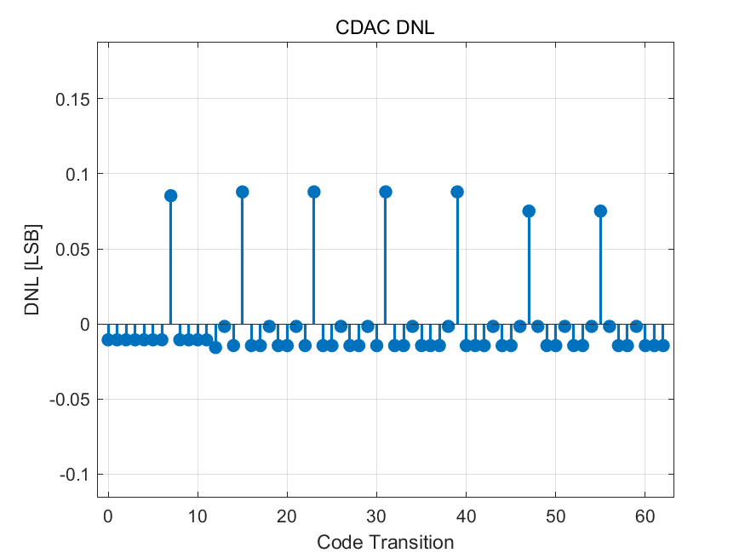
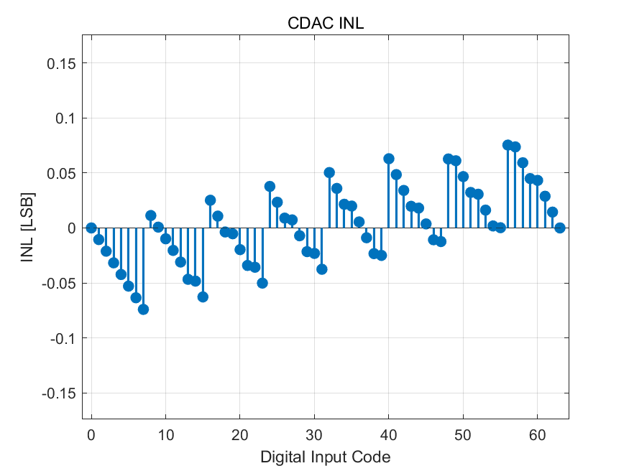
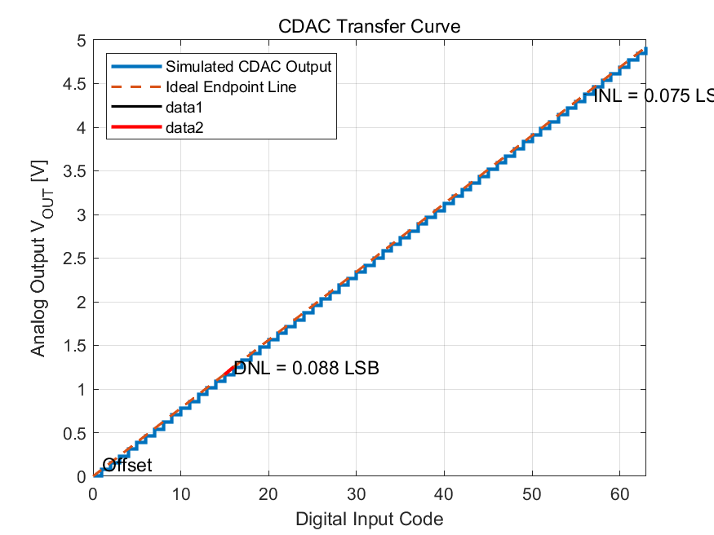
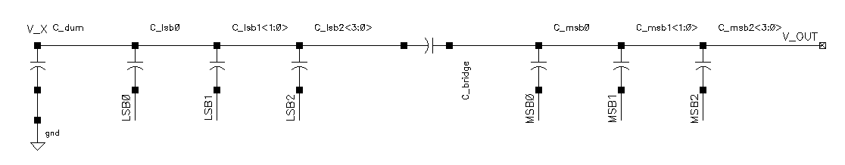
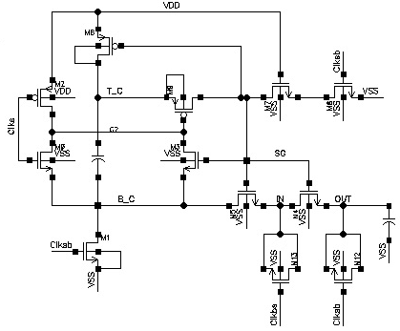
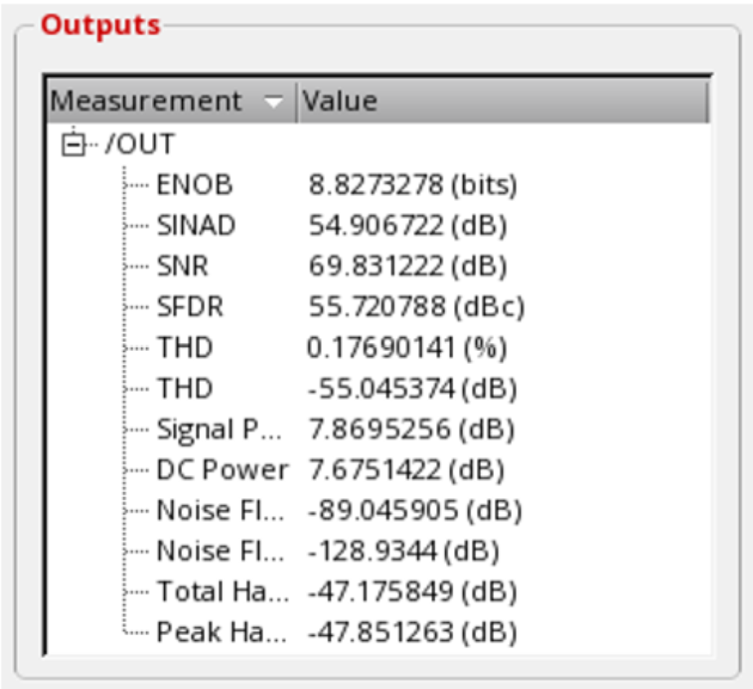
SAR ADC용 Split C-DAC 및 Bootstrapped Switch 설계
최장혁, 김규현, 박치수, 서준상, 유찬종, 이선우, 임한규, 정규성
중앙대학교 전자전기공학부 · Chung-Ang University
Abstract
Result
We present a 6-bit 10 MS/s SAR ADC front-end optimized for area and power. The split C-DAC uses an 8/7·C bridge capacitor with identical 3.38 fF unit caps, cutting total capacitance from 64C to 16.14C and switching energy 1.044→0.589 pJ (−43.6%). A bootstrapped switch drives the 27.52 fF load at 10 MS/s; dual dummy transistors suppress clock-feedthrough (ΔV ≈ 0.119 V, +0.152 LSB). Sizing M4/M5/M9 ×1.5 gives ENOB 8.83 bit, SFDR 55.7 dBc and THD −55 dB at 12.56 fJ/sample, with margin for layout parasitics (DNL 0.088, INL 0.075 LSB).
Static Linearity (DNL / INL)
지표 | 값 | 단위 | 비고
DNL | 0.088 | LSB | 최대
INL | 0.075 | LSB | 최대
C-DAC 정적 선형성. Transient testbench의 시간-전압 데이터를 MATLAB으로 분석하여 코드 transition마다 DNL·INL을 산출함.
전달 특성이 이상 직선과 거의 일치하며, DNL 0.088 LSB, INL 0.075 LSB로 모두 ±0.1 LSB 이내임. 비트 전이 지점마다 양의 방향 튐이 누적·상쇄되어, 6비트 분해능에 충분한 선형성과 monotonic 동작을 확인함.
Introduction
SAR ADC는 중간 분해능·저전력 변환에 널리 쓰이며, 그중 C-DAC이 면적과 스위칭 전력의 대부분을 차지함. 일반적인 binary-weighted C-DAC은 상위 비트로 갈수록 커패시터가 2배씩 커져, 6비트 기준 총 64C에 달하는 큰 면적과 높은 스위칭 에너지를 유발함.
본 설계는 6비트 10 MS/s를 목표로, 면적과 전력을 최소화하기 위해 두 편의 논문(Koo, Liu)에 기반한 bridge 커패시터 기반 Split C-DAC과 입력 정확도를 보장하는 Bootstrapped Switch를 결합한 SAR ADC 프런트엔드를 제안함.
Methods & Materials
Fig. 3. C-DAC DNL · INL · 전달 특성 곡선
Split C-DAC Architecture
Switching Energy & Area
스위칭 에너지는 MSB→LSB 각 커패시터의 전압과 전류를 곱해 전력 함수를 구한 뒤 시간에 대해 적분하여 계산함.
동일 단위 커패시터(3.38 fF) 기준 총 커패시턴스가 64C→16.14C로 줄고, 스위칭 에너지는 1.044 pJ→0.589 pJ로 약 43.6% 감소함.
Fig. 1. Split C-DAC 구조 (8/7C bridge capacitor)
항목 | Conventional | Split | 개선
구조 | Binary-weighted | Split (LSB/MSB) | –
단위 Capacitor | 3.38 fF | 3.38 fF | 동일
Bridge Capacitor | – | 8/7 C | 추가
총 Capacitance | 64 C | 16.14 C | −74.8%
Switching Energy | 1.044 pJ | 0.589 pJ | −43.6%
Split C-DAC은 6비트 어레이를 LSB 3비트와 MSB 3비트로 나누고, 그 사이를 8/7C 크기의 bridge 커패시터로 연결함. bridge cap이 LSB 어레이가 보는 전압을 분할하여, 상위 비트까지 큰 binary-weighted 커패시터를 쓰지 않고도 동일한 6비트 분해능을 얻음.
모든 단위 커패시터를 동일한 3.38 fF로 맞춰 mismatch와 기생 성분에 강인하게 설계하고(Koo), monotonic 스위칭 절차로 스위칭 에너지를 낮춤(Liu).
그 결과 총 커패시턴스가 64C에서 16.14C(113/7C)로 줄어 면적이 크게 감소하고, 스위칭 에너지도 함께 절감됨.
Transistor Sizing Trade-off
Bootstrapped Switch
주요 트랜지스터(M4, M5, M9) 폭을 바꿔 가며 스위칭 에너지를 측정함. M4는 키울수록 13.16→13.50→14.42 fJ로 증가하나, M5(13.16→12.68→12.67 fJ)와 M9(13.16→12.05→11.83 fJ)는 키울수록 감소함.
전력과 ENOB의 trade-off에서 전력을 우선하여 M4·M5·M9의 크기만 1.5배로 조정함.
그 결과 스위칭 에너지가 13.16 fJ에서 12.56 fJ로 줄고, ENOB는 8.701 bit에서 8.827 bit로 오히려 향상되어, 성능 저하 없이 전력을 절감함.
샘플링 정확도를 위해 Bootstrapped Switch(Razavi)를 설계함. 스위치 ON 동안 게이트-소스 전압을 일정하게 유지하여, 입력 전압에 무관한 낮은 on-저항과 높은 선형성을 확보함.
Dynamic Performance (FFT)
지표 | 값
ENOB | 8.827 bit
SINAD | 54.91 dB
SNR | 69.83 dB
SFDR | 55.72 dBc
THD | −55.05 dB (0.177%)
Fig. 2. Bootstrapped Switch 회로 (Razavi)
구동 부하는 Split C-DAC의 입력 커패시턴스로 약 27.52 fF이며, 출력 부하도 동일하게 맞춤. 부스트랩 battery 커패시터는 작은 값부터 키워 ENOB가 최적이 되는 약 200 fF(20×20 µm)로 결정함.
주 스위치의 NMOS와 PMOS 폭은 각각 1.6 µm, 3.2 µm(L = 0.5 µm)를 기본값으로 사용함.
Conclusions
Clock-Feedthrough Compensation
면적·전력을 기준으로 Split C-DAC을 설계해 총 커패시턴스 64C→16.14C, 스위칭 에너지 −43.6%를 달성하고, Bootstrapped Switch에 dummy 보상과 트랜지스터 사이징 최적화를 적용해 ENOB 8.83 bit(목표 6 bit 대비 충분한 마진)를 확보함.
향후 Differential C-DAC을 검토하고, 레이아웃, 공정 진행 예정임.
출력 커패시터가 작아, 스위치가 꺼질 때 게이트 클럭이 overlap 커패시턴스를 통해 출력에 결합되는 clock-feedthrough가 출력 오차를 유발함.
본 설계 조건에서 overlap 커패시턴스가 약 0.675 fF, 이론상 ΔV는 약 0.119 V로 계산됨.
이를 완화하기 위해 입력·출력 단자에 dummy 트랜지스터(W 1.6 µm / L 0.5 µm)를 추가함. 양측 dummy가 메인 채널의 잔류 전하가 source·drain으로 퍼질 때 생기는 불균형을 상쇄하여, 약 0.152 LSB만큼 정확도가 개선됨.
Acknowledgement
This paper was supported by Korea Institute for Advancement of Technology(KIAT) grant funded by the Korea Government(Ministry of Education) (P0030093, “Semiconductor”-Specialized University)

